Slide 1

Workshop – Samarbejdsroller
NAVN PÅ TEAM / AFDELING
DATO

Slide 2
Agenda
Del 1: Fagligt oplæg om samarbejdsrollerne
Del 2: Præsentation af jeres gruppeprofil
  Oversigt over mest/mindst foretrukne roller
  Kan man have for mange eller for få roller i et team?
Kort pause
Del 3: Refleksion – både i grupper og i plenum
  Identificering af gruppens styrker
  Identificering af gruppens udviklingsområder
Del 4: Afrunding
  Hvad er næste skridt for jer som team?
  3 aftaler dokumenteres

Slide 3
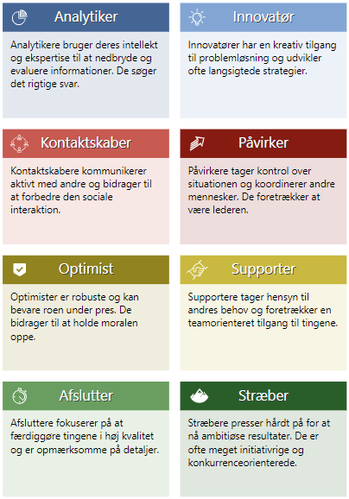
De 8 samarbejdsroller

Slide 4
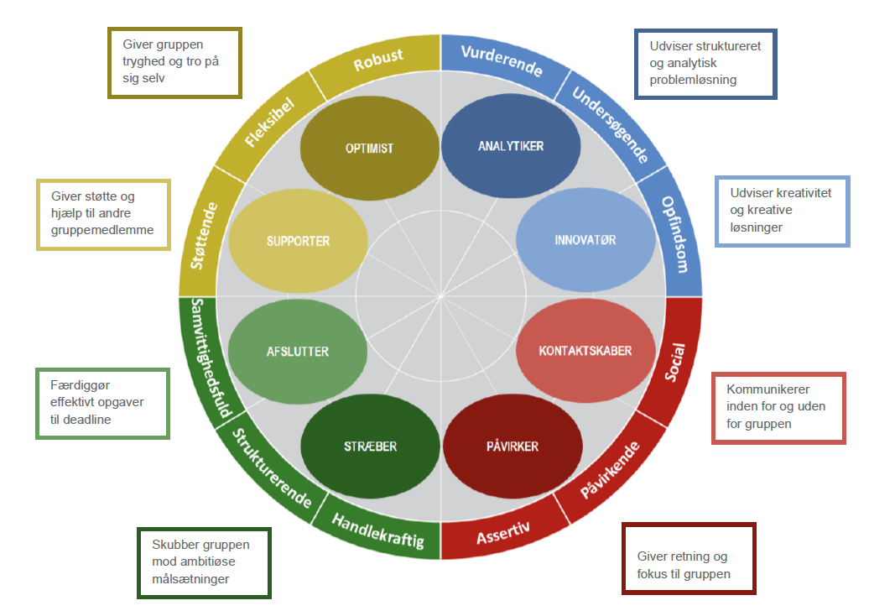
Samarbejdsrollerne vs. Wave

Slide 5


Samarbejdsroller – problemløsning
ANALYTIKER
INNOVATØR
Analytikere bruger deres intellekt og ekspertise til at nedbryde og evaluere informationer. De søger det rigtige svar.
Innovatører har en kreativ tilgang til problemløsning og udvikler ofte langsigtede strategier.
Styrker
    Er ofte gode til at evaluere forskellige informationskilder.
    Vil typisk have en logisk tilgang til problemløsning.
    Er typisk tilbøjelige til at udforske alle tilgængelige muligheder.
Styrker
    Kommer typisk med originale løsninger.
    Byder ofte ind med ukonventionel og værdifuld indsigt.
    Vil typisk have en vision for fremtiden.

Slide 6


Samarbejdsroller – indflydelse
KONTAKTSKABER
PÅVIRKER
Kontaktskabere kommunikerer aktivt med andre og bidrager til at forbedre den sociale interaktion.
Påvirkere tager kontrol over situationen og koordinerer andre mennesker. De foretrækker at være lederen.
Styrker
    Kommunikerer typisk på effektiv vis informationer til andre.
    Interagerer ofte selvsikkert med andre mennesker.
    Vil typisk gøre et positivt indtryk på andre.
Styrker
    Vil typisk udstikke en klar retning over for andre.
    Er typisk målrettede og selvsikre i deres beslutningstagen.
    Forsøger typisk at opmuntre og bemyndige andre.

Slide 7


Samarbejdsroller – tilpasning
OPTIMIST
SUPPORTER
Optimister er robuste og kan bevare roen under pres. De bidrager til at holde moralen oppe.
Supportere tager hensyn til andres behov og foretrækker en teamorienteret tilgang til tingene.
Styrker
    Forbliver typisk rolige i vanskelige omstændigheder.
    Vil ofte udvise tro på sig selv og andre.
    Bibeholder typisk et positivt syn på tingene.
Styrker
    Vil typisk forstå andre menneskers behov og følelser.
    Er typisk gode til at arbejde i teams.
    Har ofte nemt ved at skabe en god relation til andre.

Slide 8


Samarbejdsroller – resultater
AFSLUTTER
STRÆBER
Afsluttere fokuserer på at færdiggøre opgaverne i høj kvalitet og er opmærksomme på detaljer.
Stræbere presser hårdt på for at nå ambitiøse resultater. De er ofte meget initiativrige og konkurrence-orienterede.
Styrker
    Er typisk omhyggelige og tjekker ting grundigt.
    Overholder typisk både tidsrammer og deadlines.
    Vil typisk sikre, at opgaver skrider fremad og at projekter færdiggøres.
Styrker
    Vil typisk gå entusiastisk efter målene.
    Får ofte meget fra hånden.
    Er typisk gode til at identificere og forfølge muligheder.

Slide 9
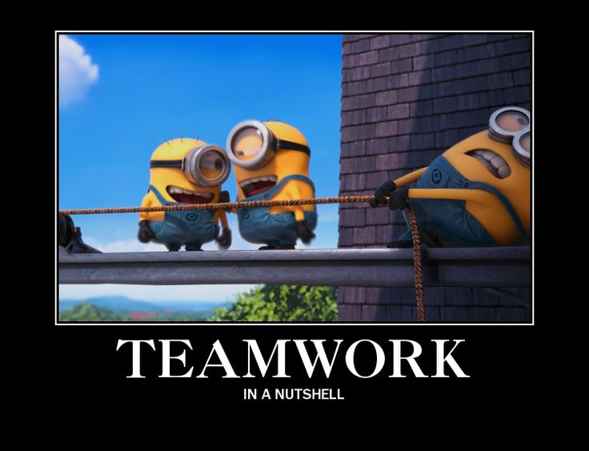
Lad os tage et kig på jeres gruppeprofil
Link til jeres gruppeprofil
Mine kolleger
Mig

Slide 10
Identificering af gruppens styrker
Tag et kig på den udleverede gruppeprofil
Hvad er, efter jeres optik, teamets største styrker?
… Og hvordan kommer de til udtryk i hverdagen?
Procesbeskrivelse:
  Individuelt: skriv styrker ned på en post-it (5 min)
    1 styrke per post-it
  Efter 5 minutter sættes alle post-its op på en væg (2 min)
  Tag et kig på alle post-its, og se om I kan gruppere dem (8 min)
    Fjern/kombinér eventuelle dubletter
Tidsstyrer sørger for at hele denne proces tager 15 minutter
Styrke: Vi støtter hinanden.
Det ses ved, at vi spørger til hinanden og ikke er bange for at bede om hjælp.

Slide 11
Pause
Tag en velfortjent puster
Tidsstyrer sørger for at I fortsætter om 10 minutter

Slide 12
Identificering af gruppens udviklingsområder
Tag et kig på den udleverede gruppeprofil
Hvad er, efter jeres optik, teamets største udviklingsområder?
… Og hvordan kommer de til udtryk i hverdagen?
Procesbeskrivelse:
  Individuelt: skriv udviklingsområderne ned på en post it (5 min)
    Skriv 1 udviklingsområde per post-it
  Efter 5 minutter sættes alle post-its op på en væg (2 min)
  Tag et kig på alle post-its, og se om I kan gruppere dem (8 min)
    Fjern/kombinér eventuelle dubletter
Tidsstyrer sørger for at hele denne proces tager 15 minutter
Opmærksomhedspunkt: Teamet har mange perfektionister.
Det ses ved, at vi har svært ved at få afsluttet opgaver.

Slide 13
Galleriet er åbent
Tag et kig på den anden gruppes sedler
1: Gå først en tur uden at snakke sammen (3 min). Kig på alle post-its, og prøv at tænke over:
  Hvilke styrker/udviklingsområder overlapper med jeres?
  Hvilke styrker/udviklingsområder er anderledes end jeres?
  Hvilke er I mest enige i?
2: Gruppen bliver enige om, hvilke 3 styrker og 3 udviklingsområder I synes bedst om (5 min)
3: Saml de i alt 6 udvalgte post-its i et område for sig (2 min)
4: Gå tilbage til jeres eget rum, og se hvilke 6 post-its den anden gruppe har udvalgt (5 min)
Tidsstyrer sørger for at hele denne proces tager 15 minutter

Slide 14
Præsentation
Forbered en kort præsentation
1: Tag et kig på de 6 udvalgte post-its (2 min)
Vælg et gruppemedlem, der kort præsenterer de bagvedlæggende tanker bag de udvalgte post-its.
2: Tag de 6 post-its ned fra væggen, og tag dem med ind i det store rum (3 min)
Den ene gruppe kan lade deres post-its hænge. Den anden gruppe placerer deres sedlerne ved siden af.
3: Hver gruppe præsenterer skiftevis kort deres 3 styrker (10 min)
Dernæst gentages processen med de 3 udviklingsområder.
Facilitatoren holder styr på tiden for del 3.

Slide 15
Udvælgelse og aftaler
Fra 12 sedler til 3 konkrete aftaler
Først i plenum:
1: Gruppér de 6 styrker og de 6 udviklingsområder
2: Fjern/kombinér eventuelle dubletter
3: Bliv enige om 3 sedler, som I mener er vigtigst for teamets fremadrettede succes.
4: Der skal minimum være 1 styrke og 1 udviklingsområde.
Dernæst: med udgangspunkt i de 3 udvalgte sedler drøftes følgende i plenum:
1: Hvordan kan I helt konkret udnytte jeres styrke(r) endnu bedre?
2: Hvordan kan I helt konkret arbejde videre med jeres udviklingsområde(r)?
Best case er, at I lander på 3 konkrete handlingsforslag, og at der er torveholdere på hver.
Tal også gerne om, hvornår og hvordan I for fulgt op på disse aftaler.
Facilitatoren holder styr på tiden for hele denne proces.

